Slide 1
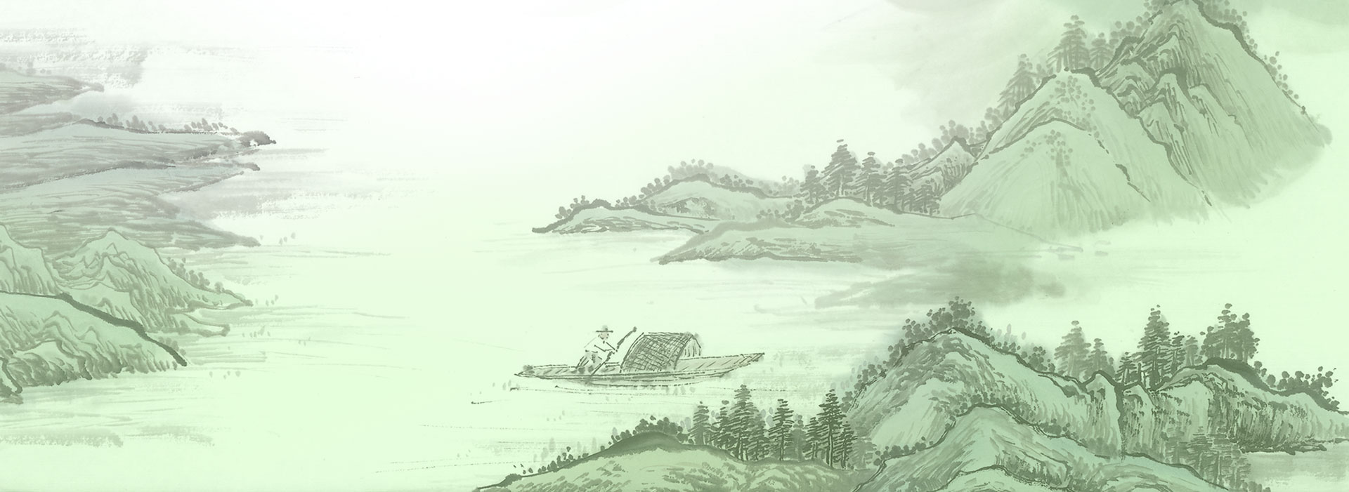
丑奴儿·书博山道中壁
辛弃疾

Slide 2

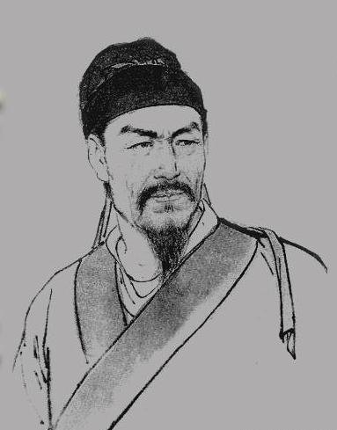
走近诗人
辛弃疾（1140年5月28日－1207年10月3日），原字坦夫，后改字幼安，号稼轩，山东东路济南府历城县（今济南市历城区遥墙镇四凤闸村）人。南宋豪放派词人、将领，有“词中之龙”的美称。与苏轼合称“苏辛”，与李清照并称“济南二安”。
辛弃疾一生以恢复为志，以功业自许，却命运多舛、备受排挤、壮志难酬。但他恢复中原的爱国信念始终没有动摇，而是把满腔激情和对国家兴亡、民族命运的关切、忧虑，全部寄寓于词作之中。其词艺术风格多样，以豪放为主，风格沉雄豪迈又不乏细腻柔媚之处。其词题材广阔又善化用典故入词，抒写力图恢复国家统一的爱国热情，倾诉壮志难酬的悲愤，对当时执政者的屈辱求和颇多谴责；也有不少吟咏祖国河山的作品。现存词六百多首，有词集《稼轩长短句》等传世。

Slide 3
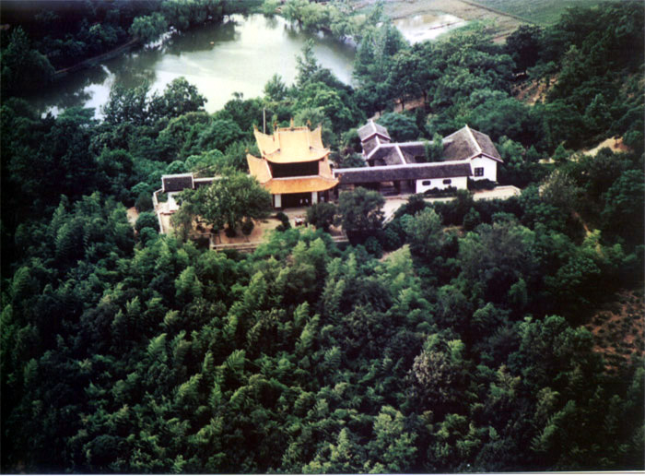
背景介绍
此词是辛弃疾被弹劾去职、闲居带湖时所作。创作时间在宋孝宗淳熙八年（1181）至宋光宗绍熙三年（1192）间。辛弃疾在带湖居住期间，常到博山游览，博山风景优美，他却无心赏玩。眼看国事日非，自己却无能为力，一腔愁绪无法排遣，遂在博山道中一壁上题了这首词。

Slide 4
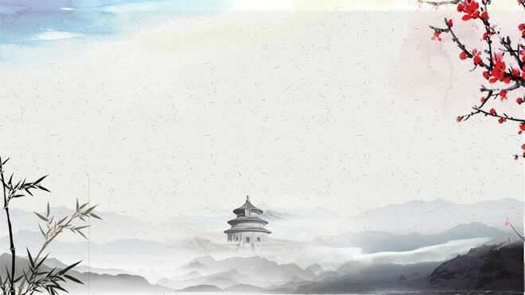
朗读诗词，初步体会
丑奴儿·书博山道中壁
辛弃疾
少年不识愁滋味，爱上层楼。
爱上层楼，为赋新词强说愁。
而今识尽愁滋味，欲说还休。
欲说还休，却道“天凉好个秋”！

Slide 5
疏通诗意
词牌名，又称采桑子
丑奴儿·书博山道中壁
竭力，极力
高楼
少年不识愁滋味，爱上层楼。爱上层楼，为赋新词强说愁。
人年轻的时候不知道什么是愁苦的滋味，喜欢登上高楼。喜欢登上高楼，为写一首新词，极力说愁。

Slide 6
想说却最终没有说
而今识尽愁滋味，欲说还休。欲说还休，却道“天凉好个秋”
现在尝尽了忧愁的滋味，想说却最终没有说。想说却最终没有说，却说:“好一个凉爽的秋天”！

Slide 7
深研透析，入木三分
1.上片主要写了哪些内容?
上片写少年登高远望，气壮如山，不知愁为何物。
2.“而今”一词，反映出了什么?
“而今”二字，不仅显示出时间跨度，而且反映了不同的人生经历。在涉世既深又饱经忧患之余，进入“识尽愁滋味”的阶段。

Slide 8
3.少年“识尽”了什么?
一是愁多，二是愁深。
4.理解“却道‘天凉好个秋’”
这些多而深的愁，有的不能说，有的不便说，而且“识尽”而说不尽，说之亦复何益?只能道“天凉好个秋”。其实，“却道”也是一种“强说”。故意说得轻松洒脱，实际上也是难以摆脱心头的沉重。

Slide 9

总结
这首词通过少年时与而今的对比，表现了作者受压抑，遭排挤，报国无路的痛苦，也是对南宋朝廷的讽刺与不满。

Slide 10
阅读拓展
破阵子·为陈同甫赋壮词以寄之
辛弃疾
醉里挑灯看剑，梦回吹角连营。八百里分麾下炙，五十弦翻塞外声，沙场秋点兵。
马作的卢飞快，弓如霹雳弦惊。了却君王天下事，赢得生前身后名，可怜白发生。
体会一下不一样的辛弃疾！

